Slide 1
Rully Arif Wicaksono
1854231004

Slide 2
MONOSAKARIDA
Aldehid merupakan kelompok senyawa dengan gugus karbonil (C=O) yang berikatan dengan atom hidrogen pada ujung rantai.
Keton senyawa organik dengan gugus R‒COR’, dengan R merupakan merupakan gugus alkil.
Terdiri dari
Enam karbon
Lima gugus hidroksil

Slide 3
Cara Penamaan Monosakarida
Aldehida
Aldo +3 triosa
4 tetrosa
5 pentosa
6 hektosa
Keton
Keto + 3 triosa
4 tetrosa
5pentose
6 heksosa

Slide 4
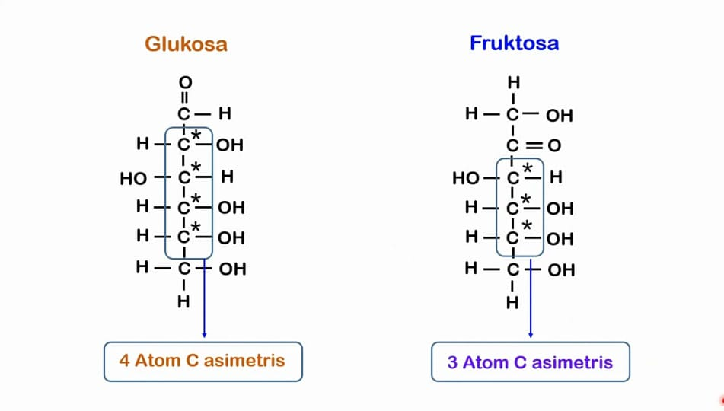

Slide 5
